Slide 1
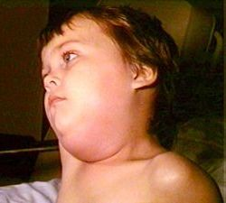
Эпидемический паротит (свинка)
Матвиец Ирина, 243 группа «БПиП»

Slide 2
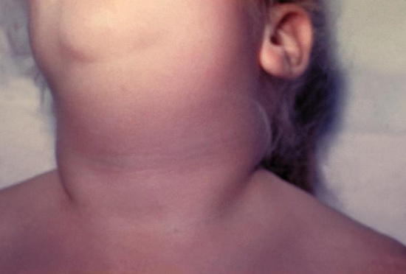
Эпидемический паротит
острая вирусная болезнь, вызванная парамиксовирусом и характеризуется лихорадкой, общей интоксикацией, увеличением одной или нескольких слюнных желез, нередко поражением других органов и центральной нервной системы. Заболевание впервые описано ещё Гиппократом и выделено им в самостоятельную нозологическую форму.

Slide 3
Что провоцирует эпидемический паротит
Возбудитель эпидемического паротита относится к парамиксовирусам. Источником инфекции является только человек. Больной становится заразным за 1-2 дня до появления клинических симптомов и в первые 5 дней болезни. После исчезновения симптомов болезни пациент незаразен. Вирус передается воздушно-капельным путем, хотя полностью нельзя исключить возможность передачи через загрязнения. Восприимчивость к инфекции высокая. Чаще болеют дети. Лица мужского пола болеют паротитом в 1,5 раза чаще, чем женщины. Максимум заболеваемости приходится на март-апрель, минимум - на август-сентябрь. Через 1-2 года наблюдаются периодические подъемы заболеваемости. Встречается в виде спорадических заболеваний и в виде эпидемических вспышек. После введения в практику иммунизации живой вакциной заболеваемость эпидемическим паротитом значительно снизилась.

Slide 4
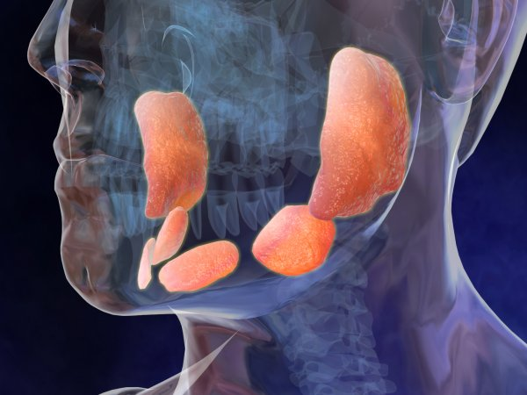
Патогенез во время эпидемического паротита
Воротами инфекции служит слизистая оболочка верхних дыхательных путей (возможно, миндалины). Возбудитель проникает в слюнные железы не через околоушный проток, а гематогенным путем. Вирус разносится по всему организму и находит благоприятные условия для размножения в железистых органах, а также в нервной системе. Поражение нервной системы и других железистых органов может наступать не только после поражения слюнных желез, но и одновременно, раньше и даже без поражения их. При паротите в организме вырабатываются специфические антитела, обнаруживаемые в течение нескольких лет, и развивается аллергическая перестройка организма, сохраняющаяся очень долго.

Slide 5
Симптомы эпидемического паротита
Инкубационный период продолжается от 11 до 23 дней (чаще 15-19 дней). Чаще заболевание начинается острого озноба и повышения температуры тела. Однако нередки случаи заболевания, протекающие с нормальной температурой тела. Лихорадку сопровождают головная боль, общая слабость, недомогание, бессонница. Основное проявление паротита - воспаление околоушных желёз. В проекции этих желёз появляется припухлость, болезненная при пальпации (больше в центре), имеющая тестообразную консистенцию. При выраженном увеличении околоушной слюнной железы лицо больного приобретает грушевидную форму. Кожа в области припухлости натянута, лоснится, с трудом собирается в складки. Чаще процесс бывает двусторонним, захватывающим через 1-2 дня околоушную железу и на противоположной стороне, но возможны и односторонние поражения. Больного беспокоят чувство напряжения и боли в околоушной области, особенно ночью. При надавливании позади мочки уха появляется выраженная болезненность. Этот симптом - наиболее важный и ранний признак паротита. В некоторых случаях больной не может из-за боли пережёвывать пищу. Возможны уменьшение слюноотделения и сухость во рту, снижение слуха. Боли продолжаются 3-4 дня, к концу недели постепенно затихают. Приблизительно к этому времени или на несколько дней позже исчезает отёчность в слюнных желёз.

Slide 6
Классификация клинических форм эпидемического паротита.
А. Манифестные формы: 1. Неосложненные: поражение только слюнных желез, одной или нескольких. 2. Осложненные: поражение слюнных желез и других органов (менингит, менингоэнцефалит, панкреатит, орхит, мастит, миокардит, артриты, нефрит). По тяжести течения: - легкие (в том числе стертые и атипичные); - среднетяжелые; - тяжелые. Б. Инаппарантная форма инфекции (бессимптомная). В. Резидуальные явления эпидемического паротита: - атрофия яичек; - бесплодие; - диабет; - глухота; - нарушение функций центральной нервной системы.

Slide 7
Лечение эпидемического паротита
Больных эпидемическим паротитом можно лечить дома. Госпитализируют больных тяжелыми осложненными формами. Изолируют больных дома в течение 9 дней. В детских учреждениях, где выявлен случай заболевания паротитом, устанавливается карантин на 21 день. Дезинфекция в очагах паротита не проводится. Важной задачей лечения является предупреждение осложнений. Необходимо соблюдение постельного режима не менее 10 дней. Для профилактики панкреатитов, кроме того, необходимо соблюдать определенную диету: избегать переедания, уменьшить количество белого хлеба, макарон, жиров, капусты. Диета должна быть молочно-растительной. Из круп лучше употреблять рис, разрешается черный хлеб, картофель. При орхитах возможно раньше назначают преднизолон в течение 5-7 дней или другие кортикостероиды. При менингите применяют такой же курс лечения кортикостероидами. Прогноз благоприятный, летальные исходы бывают очень редко (1 на 100 000 заболевших); однако следует учитывать возможность глухоты и атрофии яичек. После паротитных менингитов и менингоэнцефалитов длительное время наблюдается повышенная утомляемость.

Slide 8
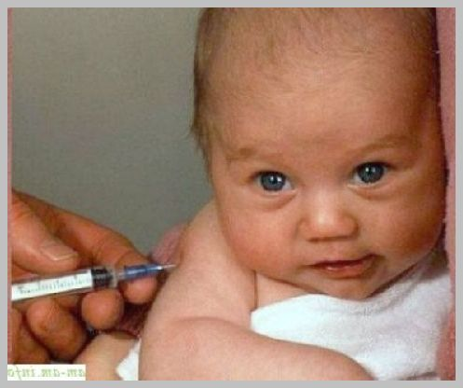
Профилактика эпидемического паротита
Для специфической профилактики используют живую паротитную вакцину из аттенуированного штамма Ленинград-3 (Л-3). Профилактическим прививкам против эпидемического паротита в плановом порядке подлежат дети в возрасте от 15 мес до 7 лет, не болевшие ранее паротитом. Прививку проводят однократно, подкожным или внутрикожным методом. Детям, контактировавшим с больным паротитом, не болевшим и не привитым ранее, можно срочно провести прививку паротитной вакциной (при отсутствии клинических противопоказаний).

Slide 9
